Slide 1
HUKUM NEWTON Tentang gerak
Penyebab gerak adalah gaya
Mekanika : Ilmu yang mempelajari tentang
Materi (massa), gerak dan gaya
Hubungan antara: perpindahan
kecepatan massa & gaya
percepatan
Gaya = force ≈ tarikan / dorongan

Slide 2
Macam-macam Gaya
Gaya kontak (kontact force)
Gaya karena dorongan atau tarikan (oleh tangan)
Gaya jarak jauh
contoh : grafitasi, gaya tarik magnet, gaya tarik bumi dengan bulan.
3 . Gaya berat
Gaya tarik terhadap suatu benda
F = m g
Satuan gaya Newton (N)= kg m/s²
1 N = (1) kg . (1) m/s²

Slide 3
Macam-macam hukum Newton
Ada 3 macam hukum Newton
H Newton I :
Sebuah benda yang tidak mendapat gaya (total) maka benda akan bergerak dengan kecepatan konstan dan percepatan = 0
Konsep inertia benda akan mempertahankan kedudukanya
Benda yang bergerak akan mempertahankan
bergerak
Benda yang diam akan mempertahankan tetap
diam

Slide 4
2. H Newton II
Jika gaya bekerja terhadap sebuah benda, maka
benda akan mendapat percepatan
Arah percepatan = arah gaya total
Vektor gaya = m a
Σ F_{x} = m a_{x} , Σ F_{y} = m a_{y} , Σ F_{z} = m a_{z}

Slide 5
F₂ =300N
F_{y2}
F_{y1}
F₁ =200N
F_{x2}
45⁰
30⁰
F_{x3}
53º
F_{x1}
F_{y3}
F₃ =155N
Ditanyakan Besar dan arah gaya

Slide 6
Penyelesaian
F_{x1} =200 N cos 30⁰= 173 N
F_{y1} =200 N sin 30⁰= 100 N
F_{x2} = 300 N cos (90+45)=300 N cos 135⁰= -212 N
F_{y2} =300 N sin 135⁰= 212 N
F_{x3} = 155 N cos(180+53) = 155 N cos 233⁰= -93 N
F_{y3} =155 N sin 233⁰= -124 N
R_{x} =ΣF_{x} = F_{x1} + F_{x2} + F_{x3}
= 173 + (-212) + (-93) N = -132 N
R_{y} =ΣF_{y} = F_{y1} + F_{y2} + F_{y3}
= 100 + 212 + (-124) N = 188 N

Slide 7
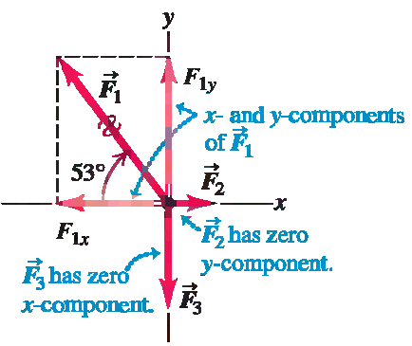
Resultante (R)
R = Ѵ R_{x} ² + R_{y} ² = Ѵ(-132)²+ (188)²
= 230 N
Arah Ѳ (sudut) = arc tan R_{y} / R_{x} = arc tan 188/(-132)
= arc tan -1,424 = - 54,93⁰ = - 55⁰
= -54,93⁰ +180⁰ = 125⁰
R = 188 N
R
55 125
R_{x} = -132 N

Slide 8
3. H Newton III Aksi & reaksi
Jika benda A memberikan gaya ke B (aksi), maka
benda B akan memberi gaya reaksi ke A
Besar gaya aksi = gaya reaksi
Arah gaya reaksi berlawanan terhadap gaya aksi

Slide 9
Penggunaan Hukum Newton
Sebuah perahu es berada pada keadaan diam pada suatu permukaan datar yang licin.
Berapa gaya yang harus diberikan agar perau es pada detik ke 4 mempunyai kecepatan 6 m/s(22 km/j)
massa perau sebesar 200 kg
Penyelesaian:

Slide 10
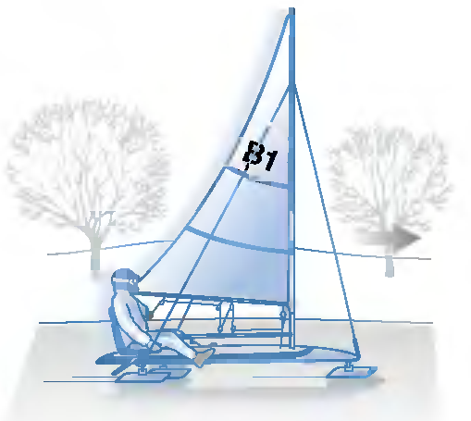
F ?
V=6m/s, 4 s
v = v₀ + a t
6 m/s = 0 + a (4 s )
a = (6m/s)/4 s = 1,5 m/s² ; F=m a = 200 kg 1,5m/s²
=300N
Sebuah botol dengan massa 0,45 kg berada di atas meja, botol didorong ke kanan dengan kecepatan awal 2,8 m/s , karena gesekan dengan permukaan meja, botol akan berhenti setelah menempuh jarak 1 m
Berapa besar dan arah gaya gesek terhadap botol

Slide 11
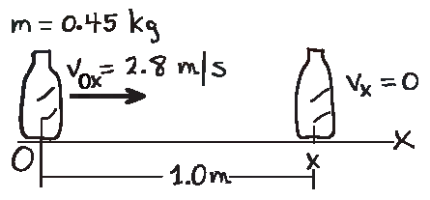
Penyelesaian
ƒ v₀ = 2,8 m/s
v² = v₀² + 2 a ( x – x₀ )
Pada saat berhenti v = 0 m/s, x₀= 0 m, x = 1 m
0 = (2,8 m/s)² + 2 a (1-0)m
a_{x} = (7,84 m² /s² )/ 2 m = -3,92 m/s²
Gaya gesek ƒ = F_{x} =m a_{x}
= (0,45 kg) (-3,92 m/s²) = -1,76 N

Slide 12
PR
Sebuah elektron mempunyai massa 9,11 10⁻³¹ kg katode TV dengan kecepatan awal nol dibawa ke layar yang jaraknya 1,8 cm samapai di layar kecepatanya 3 .10⁶ m/s, jika percepatan elektro konstan Hitung :
Percepatan.
Waktu sampai di layar
Gaya netto

Slide 13
2.Pada permukaan bulan Yupiter grafitasi yang bekerja 1,81 m/s, Sebuah semangka beratnya 44 N di permukaan Bumi. Pertanyaan: a. Berapa massa semangka di permukaan Bumi ? b. Berapa massa dan berat di permukaan Bulan Yupiter . 3. Astronaut pack beratnya 17,5 N di permukaan bumi dan 3,24 di permukaan asteroid. Pertanyaan a. Berapa besar grafitasi yang bekerja di asteroid. b Berapa berat Astronaut pack di asteroid

Slide 14
Soal 2
Mobil dengan berat 1,96 x10⁴ N bergerak searah sumbu x, mobil tiba-tiba berhenti, gaya yang bekerja pada gesekan
ban dengan aspal – 1,5 x 10⁴ N
Berapa percepatan mobil tsb ?
Penyelesaian
W = m g
1,96 x 10⁴ N = m 9,8 m/s²
m = 1,96 x10⁴ N / 9,8 m/s²
= 2000 kg
Σ F_{x} = m a_{x}

Slide 15
– 1,5 x 10⁴ N = 2000 kg a_{x}
a_{x} = (– 1,5 x 10⁴ kg m/s² )/ 2000 kg
= - 7,5 m / s²

Slide 16
GAYA GESEK
Gaya kontak yang bekerja pada sebuah benda yang dapat
diuraikan kedalam komponen-komponen yaitu :
Arah tegak lurus disebut NORMAL (η) dan
Arah sejajar disebut GAYA GESEK (friction force) dengan lambang ƒ
ƒ ⊥ η
Jika permukaan sangat licin (tanpa friksi) maka gaya
kontak yang ada hanya gaya normal.

Slide 17
Gaya gesek ada dua macam yaitu:
1. Gaya gesek pd benda diam dinamakan Gaya gesek statik (ƒ_{s} )
2. Gaya gesek pada benda bergerak dinamakan Gaya gesek kinematis (ƒ_{k})
Besar (harga) Gaya gesek statik (ƒ_{s} ) lebih besar dari harga Gaya gesek kinematis (ƒ_{k}) ƒ_{s} > ƒ_{k}
ƒ_{s} = μ_{s} η dan
ƒ_{k} = μ_{k} η
μs : koefisien gaya gesek statik
μk : koefisien gaya gesek kinematik

Slide 18
Koefisien gaya gesek pada berbagai benda
BAHAN | μ_{s} | μ_{k}
Baja thd baja | 0,74 | 0,57
Teflon - baja | 0,04 | 0,04
Al - baja | 0,61 | 0.47
Cu - baja | 0,53 | 0,36
Cu - kaca | 0,68 | 0,40

Slide 19
Soal lanjutan (perahu)
Massa perahu = 200 kg dan jika gaya gesek perau sebesar
100 N
Berapa gaya yang harus diberikan ke parahu, dan η ?
Penyelesaian:
Denga hukum Newton II , Σ F = F_{x} = m a
F = 200 kg (1,5 m/s² )
= 300 kg m/s² = 300 N
η
ƒ=100 N F ?
w= m g

Slide 20
η= gaya normal
Perau mendapat gaya gesek (ƒ )sebesar 100 N
Gaya dorong yang diperlukan =
Σ F_{x} = F + (-ƒ ) = m a_{x}
F = (ƒ ) + m a_{x}
= 100 N + 200 kg (1,5 m/s² )
= 400 N
Penyelesaian lanjutan, gaya normal
Σ F_{y} = η + (m g) = 0
η = -m g
= -200 kg (-9,8 m/s² ) = 1960 N

Slide 21
Contoh soal
Sebuah peti kayu dengan berat 500 N, akan dipindahkan
ke dalam rumah, untuk menarik peti dari keadaan diam diperlukan gaya sebesar 230 N, setelah bergerak gaya
yang diperlukan hanya sebesar 200 N.
Berapa besar koefisien gaya gesak statik (μ_{s} ) dan dina
mik (kinematik) (μ_{k} ) antara peti terhadap lantai.
Jika tali penarik membentuk sudut 30⁰ berapa gaya yang harus diberikan agar peti tetap bergerak dengan kece
patan tetap.
Anggap W=500 N ; μ_{k} =0,4

Slide 22
500 N
F_{T} =230N
F_{T} =200N
η
ƒ_{k}
ƒ_{s}
W=500N
Σ F_{x} = F_{T} + (-ƒ_{s}) = 0
= 230 N - ƒ_{s} = 0
ƒ_{s} = 230 N
Σ F_{y} = η + (-W) = 0
= η – 500 N = 0
η = 500 N
ƒ_{s} = μ_{s} η
μ_{s} = ƒ_{s} / η
= 230 N /500 N = 0,46

Slide 23
Setelah bergerak F_{T} = 200 N
Σ F_{x} = F_{T} + (-ƒ_{k}) = 0 Σ F_{y} = η + (-W) = 0
= 200 N –ƒ_{k} = 0 = η – 500 N = 0
ƒ_{k} = 200 N η = 500 N
ƒ_{k} = μ_{k} η
μ_{k} = ƒ_{k} / η
μ_{k} = 200 N /500 N = 0,4

Slide 24
η
F_{T} Sin 30
F_{T}
30⁰
ƒ_{k} , μ_{k}=0,4
F_{T} Cos 30
W = mg=500 N

Slide 25
Penyelesaian
Σ F_{x} = F_{T} cos 30 + (-ƒ_{k}) = 0 ; ƒ_{k} = μ_{k} η= 0,4 η
= F_{T} Cos 30 + (- 0,4 η ) = 0 . . . . . . . . . . . (1) atau
η = (F_{T} Cos 30)/0,4
Σ F_{y} = F_{T} Sin 30 + η + (-W) = 0
Σ F_{y} = F_{T} Sin 30 + η – 500 N = 0 . . . . . . . . . . . (2)
Pers 1 disubtitusi ke pers 2
F_{T} Sin 30 + (F_{T} Cos 30)/0,4 – 500 N = 0
0,5 F_{T} + (F_{T} 0,5Ѵ3)/0,4 = 500 N
F_{T} = 187,6 N
η = 406,2 N

Slide 26
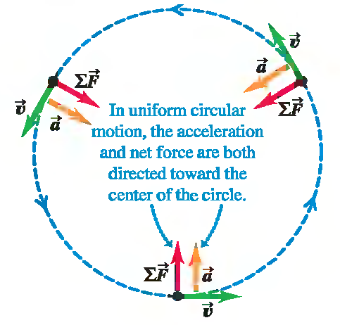
Gerak berputar
Percepatan radial
Pereode : waktu setiap putaran
atau
Gaya

Slide 27
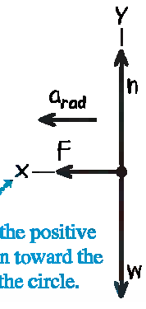
Kotak diputar dengan tali yang panjangnya 0,14 m, massa
kotak 0,3 kg, perputaran 2 putaran setiap detik.
Hitung gaya tegangan pada tali
η
F
F
W
T= 1 s / 2 putaran = 0,5 s
a_{rad} = 4 π² r / T² = 4 (22/7)² (0,14 m)/(0,5 s)² = 22,1 m/s²
F = m a_{rad} = 0,3 kg (22,1 m/s² ) = 6,63 N

Slide 28
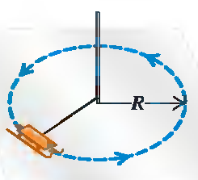
Contoh soal : Benda diputar dengan tali panjang 5 m, setiap menit berputar 5 x , massa benda 25 kg Hitung tegangan tali
R = 5 m
atau

Slide 29
Kotak tersebut di ayun melingkar dengan pereode sda (0,5 s)
Berapa tegangan tali, sudut, jari-jari putaran, kecepatan
(v) dan percepatan
α
F Cos α
F
L
α
F Sin α
R
W=mg

Slide 30
Penyelesaian
F = m a
Σ F_{x} = F sin α = m a = m (v²/R) . . . . . . . . . . . . . . . (1)
Σ F_{y} = F Cos α + m g = 0 . . . . . . . . . . . . . . . . . (2)
Dari pers 2 ; F Cos α + m g = 0 ; F Cos α = - m g
F = -mg/cos α disubstitusi ke pers 1
(-mg/cos α) sin α = m (v²/R)
-g tan α = v²/R atau tan α = v²/R g . . . . . . . . . . (3)
Panjang tali 0,14 m
Jari-jari lingkaran R = L sin α = 0,14 sin α
kecepatan v = keliling / T = 2π L sin α/T . . . . .. . . . (4)
Pers 4 disubstitusi ke 3

Slide 31
α = 63,69 , cos α = 0,4433
Tegangan tali F = mg/cos α = 6,63 N
Jari-jari R = L sin α = 0,14 m sin 63,69 = 0,126 m
Kecepatan v = 2 π L sin α /T = 2 π (0,14 m) sin 63,69/0,5 s
= 1,58 m/s
Percepatan F = m a_{rad}
a = F/m = (6,63 kg m/s² )/ 0,3 kg
= 22,1 m/s²

Slide 32
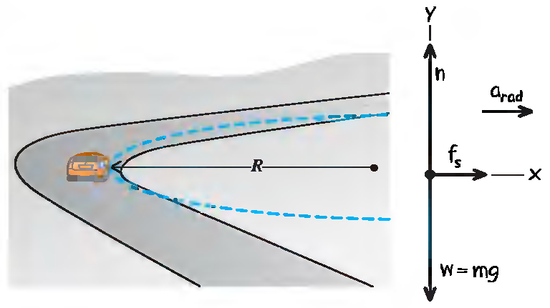
gaya
Sebuah mobil berjalan pada tikungan dengan jari-jari
kelengkungan R = 230 m, koef gaya gesek =0,87
Berapa kecepatan mobil maksimum agar mobil tidak
tergelincir
F

Slide 33
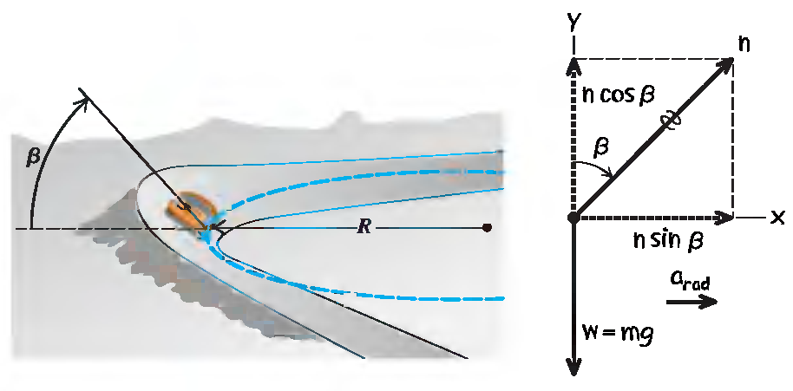
Penyelesaian
Σ F_{x} = ƒ = m a_{x} : ƒ = m v² /R . . . . . . . . . . (1)
Σ F_{y} = η - W = 0 ; η = W = m g
ƒ = μ _{k} η = μ _{k} m g disubstitusi ke pesr (1) :
m v²/R = μ _{k} m g
V = ( 0,87 . 9,8 . 230 ) ^{0,5} = 44 m/s
Berapa sudut kemiringan agar mobil tidak tergelincir
η Cos β
η
β
β
β
η Sin β
W=mg

Slide 34
Penyelesaian
Σ F_{x} = η sin β = m a = m (v²/R)
η sin β = m (v²/R) . . . . . . . . . . . . . . . (1)
Σ F_{y} = η Cos β - m g = 0 η = m g / cos β . . . (2)
Pers 2 disubstitusi ke 1
(m g / cos β) sin β = m (v²/R) ; mg tan β = m(v²/R)
tan β = (v²/R )/ g β = arc tan (v²/R )/g
= arc tan ((44 m/s)²/230 m)/9,8 m/s²
= 40,66 º

Slide 35
Bol mill , rotary kiln
2r
F_{cf} = mg cos β
β
W=mg
R

Slide 36
Rotary kiln / ball mill
a= v ²/R ; v =2π R/T ; a = ω²R
Gaya sentrifugal = m (R-r) ω² ; ω = 2 π n ; n = keceptn putar
Gaya sentrifugal seimbang dengan gaya sentripetal
m (R-r) ω² = m g cos β
(R-r) (2 π n)² = g cos β cos β = (R-r) (2 π n)² / g
Pada sudut β = 0 cos 0 = 1 ; n = n kritis
1 = (R-r) (2 π n_{k} )² / g
n_{kritis} = (g/(R-r)4 π ²)^{0,5}

